Slide 1


CRÉATION DE SITES WEB · CHAMBÉRY · SAVOIE
Nexora Web
Des sites qui font venir des clients. Pour les pros de Savoie.
Présentation de l'agence · 2026
Notes:
Nexora Web : un studio de création de sites web basé à Chambéry, pour les artisans et commerces de Savoie. Le N doré à droite est notre logo : un seul trait, un N et une crête de montagne.

Slide 2




Ton commerce est excellent. Ton site, pas toujours
LE CONSTAT
Illisible sur téléphone
Texte minuscule, boutons trop petits : le client zoome, puis abandonne.
Introuvable sur Google
Pas de fiche reliée, pas de mots-clés locaux : c'est le concurrent qui sort.
Aucune action possible
Pas de bouton d'appel, pas de réservation, pas de commande en ligne.
Notes:
Le problème qu'on règle : beaucoup de commerces de Savoie font un travail remarquable, mais leur site est daté, illisible sur mobile ou introuvable. À droite, ce vieux site explose en morceaux.

Slide 3

Le studio web des pros de Savoie
L'AGENCE
Nexora conçoit des sites au niveau des grandes agences, pour les boulangers, restaurateurs, coiffeurs et artisans de Chambéry, d'Aix-les-Bains et des alentours.
45.56° N
1
0
Basé à Chambéry, on se déplace dans tout le 73
Un seul interlocuteur, du premier appel à la mise en ligne
Jargon technique : on parle de tes clients, pas de code
Notes:
Qui on est : un studio local, à Chambéry. Un seul interlocuteur, pas de sous-traitance cachée, et un vocabulaire simple.

Slide 4

Trois formules, un seul objectif
LES OFFRES
SITE VITRINE
E-COMMERCE
MOTION DESIGN
Essentiel
Boutique
Signature
dès 400 €
sur devis
sur devis
Ton activité, tes horaires, tes photos et un bouton pour t'appeler.
Vente en ligne, click & collect, paiement sécurisé, stocks.
Un site sur mesure, animé, pour marquer les esprits.
Notes:
Trois formules. Essentiel dès 400 euros pour un site vitrine. Boutique pour vendre en ligne. Signature pour un site sur mesure avec du motion design, comme les animations de cette présentation.

Slide 5






Six raisons de passer par Nexora
POURQUOI NOUS
Rapide
Prix clair
En ligne en 1 à 2 semaines.
Dès 400 €, devis ligne par ligne.
Local
Pensé mobile
Basé à Chambéry, disponible en vrai.
Lisible et rapide sur téléphone.
Motion design
Suivi
Des animations qui marquent.
Tu demandes, je modifie.
Notes:
Les six raisons de nous choisir : la rapidité, la transparence sur les prix, la proximité, le mobile d'abord, le motion design et le suivi.

Slide 6
De l'appel à la mise en ligne : 14 jours
LA MÉTHODE
JOUR 1
JOUR 3
JOUR 4 À 12
JOUR 14
1
2
3
4
Appel de 20 min
Maquette
Création
En ligne
Ton métier, tes clients, ce que tu veux.
Tu vois ton site avant qu'il existe.
Textes, photos, téléphone, Google.
Et je reste là si tu as besoin.
Notes:
La méthode en quatre étapes : un appel, une maquette au troisième jour, la création, puis la mise en ligne au bout de deux semaines maximum. Le cadre de la slide précédente s'est transformé en ligne du temps.

Slide 7

Simple, rapide, transparent
EN CHIFFRES
14
jours maximum
pour être en ligne
400 €
pour commencer
site vitrine Essentiel
1
interlocuteur
du devis au suivi
Notes:
Les trois chiffres à retenir : en ligne en 14 jours maximum, à partir de 400 euros, et un seul interlocuteur.

Slide 8
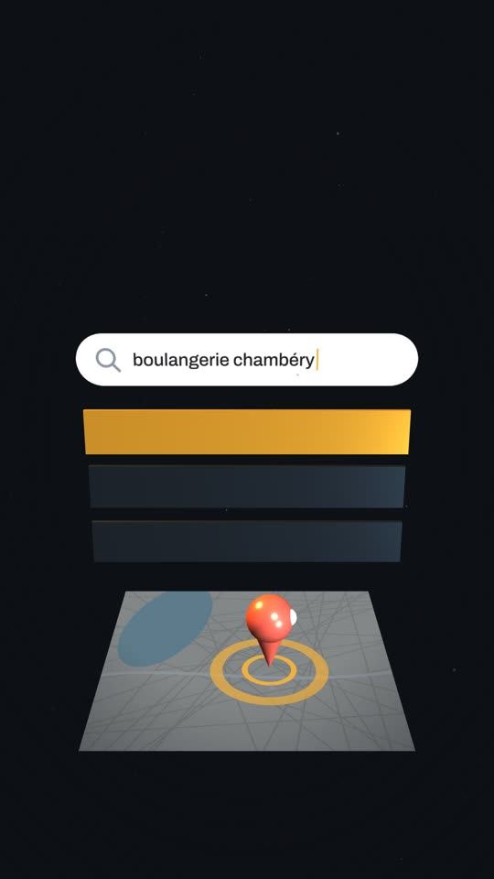
Trouvé sur Google. Appelé dans la foulée
VISIBILITÉ
01
Mots-clés locaux
« boulangerie Chambéry », « coiffeur Aix-les-Bains » : ton site parle comme tes clients cherchent.
02
Fiche Google reliée
Horaires, photos, avis et site travaillent ensemble pour te faire remonter.
03
Un bouton, un appel
Le numéro et l'itinéraire sont à un geste, dès l'ouverture de la page.
Notes:
La visibilité : un site bien fait est relié à la fiche Google, utilise les mots que les clients tapent vraiment, et met le bouton d'appel en évidence.

Slide 9
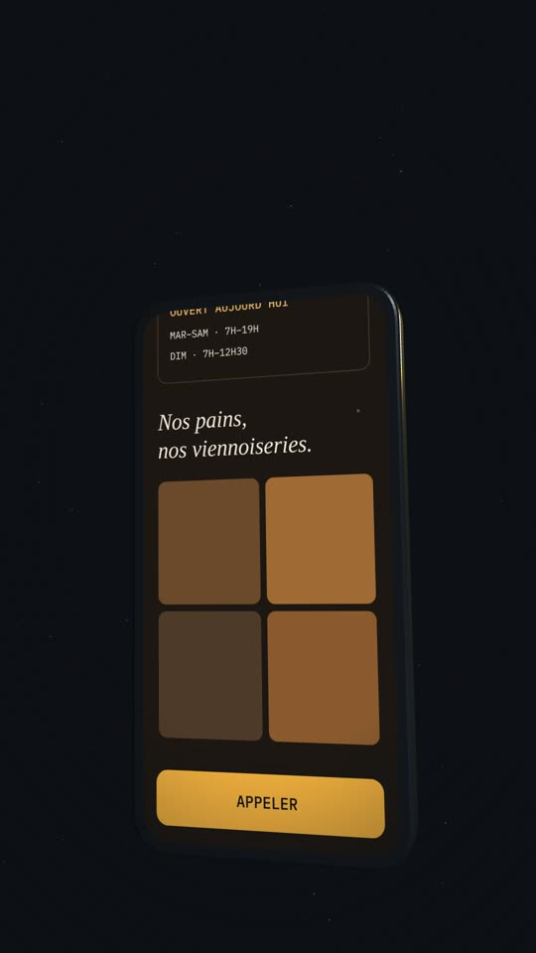
Tu demandes. Je modifie
PACK SUIVI
TOI · 18:42
Nouveau menu demain, tu peux le mettre en ligne ?
NEXORA · 19:05
C'est en ligne ✓
TOI · 19:06
Parfait, merci !
Textes, photos, horaires, promos : un forfait par mois, et ton site reste à jour sans que tu touches à rien.
Notes:
Le Pack Suivi : un abonnement mensuel. Le client envoie un message pour changer un texte, une photo ou ses horaires, et c'est fait.

Slide 10
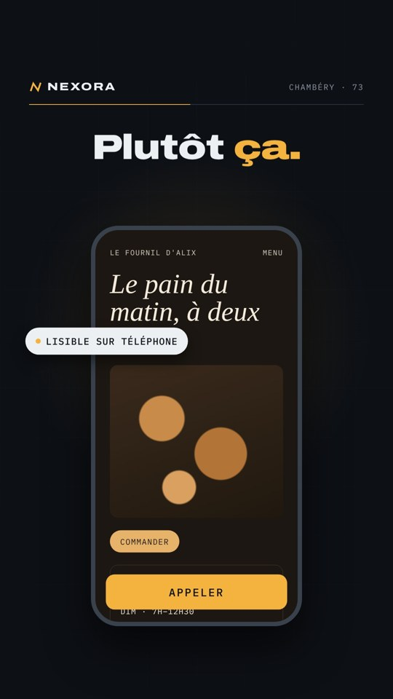
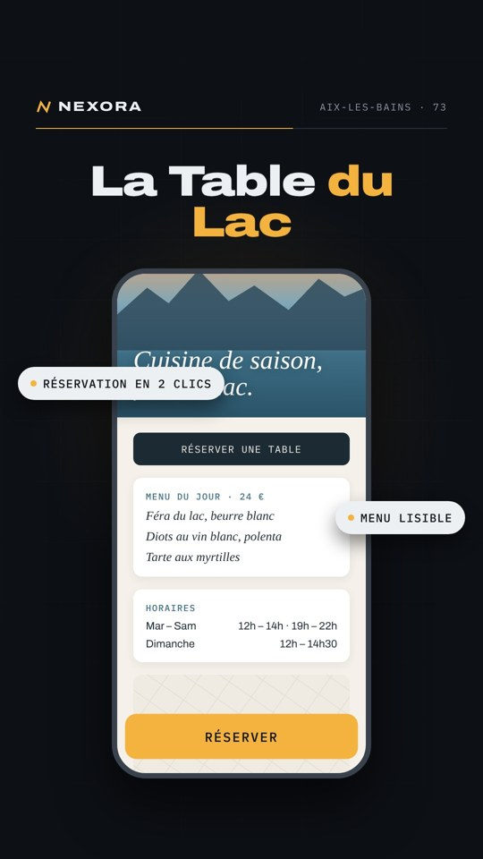
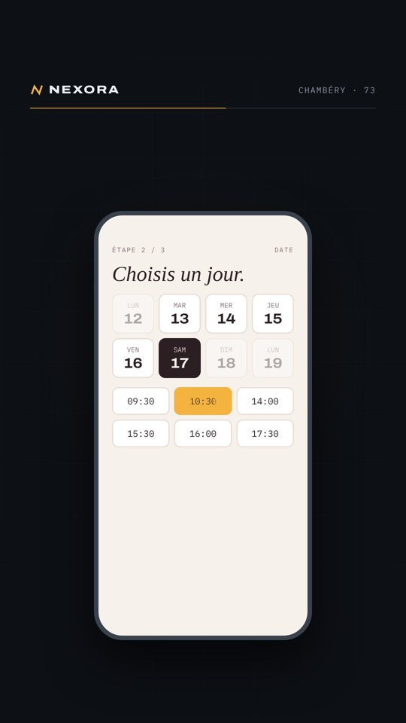
Ce que ça donne, en vrai
DÉMOS
BOULANGERIE
RESTAURANT
SALON DE COIFFURE
Le Fournil d'Alix
La Table du Lac
Maison Céleste
Projets de démonstration, commerces fictifs.
Notes:
Trois démos : une boulangerie, un restaurant à Aix-les-Bains et un salon de coiffure avec prise de rendez-vous. Ce sont des commerces fictifs créés pour montrer le savoir-faire.

Slide 11

PROCHAINE ÉTAPE
Parlons de ton site
DEVIS GRATUIT EN MESSAGE
SITE
nexora-web.fr
INSTAGRAM
@nexora_web_design
ZONE
Chambéry, Aix-les-Bains, Savoie (73)
Notes:
Pour conclure : on propose un devis gratuit, par message sur Instagram ou via le site nexora-web.fr.

